Slide 1




Capstone 3
SAUDI USED CARS PRICE PREDICTION
Muhammad Daffa Hilmy
JCDSOL-017

Slide 2

Content
01
Business Problem
02
Data Understanding, Data Cleaning, EDA
03
Feature Selection and Feature Engineering
04
Modelling
05
Hyperparameter Tuning
06
Feature Importance & Save Model
07
Kesimpulan

Slide 3


BUSINESS PROBLEM
Stakeholders, Problem Statement, Project Goals

Slide 4


Business Problem
Business Problem & Solution
Tantangan Pasar Otomotif Saudi: Pembeli ingin harga wajar, penjual ingin keuntungan optimal, sementara dealer dan platform daring membutuhkan metode penentuan harga berbasis data.
Solusi: Model prediktif berbasis data untuk harga mobil bekas, mengoptimalkan keputusan harga, meningkatkan transparansi, dan mempercepat transaksi.
Manfaat: Mengurangi bias, meningkatkan efisiensi pasar, dan mendukung dealer, e-commerce otomotif, serta lembaga keuangan dalam evaluasi aset kendaraan.
Stakeholders & Their Needs
Penjual Perorangan
Kebutuhan: Kisaran harga akurat.
Manfaat: Penjualan lebih cepat, negosiasi minimal, harga sesuai pasar.
Dealer Mobil
Kebutuhan: Penetapan harga cepat & konsisten.
Manfaat: Inventaris kompetitif, kepuasan pelanggan, waktu penjualan singkat.
Pasar Daring (e.g., Syarah.com)
Kebutuhan: Rekomendasi harga akurat & validasi harga penjual.
Manfaat: Transparansi harga, kepercayaan pengguna meningkat.
Lembaga Keuangan (Bank & Asuransi)
Kebutuhan: Model penilaian kendaraan untuk pinjaman & asuransi.
Manfaat: Risiko lebih rendah, premi & suku bunga lebih akurat.
Pembeli
Kebutuhan: Harga wajar & transparansi.
Manfaat: Keputusan lebih cepat, menghindari overpaying.

Slide 5
Problem Statement and Goals
Problem Statement
Menentukan harga wajar mobil bekas di Arab Saudi sulit karena banyak faktor (usia, jarak tempuh, merek, kondisi regional).
Harga terlalu tinggi → tidak laku, harga terlalu rendah → rugi.
Kurangnya transparansi mengurangi kepercayaan pembeli dan memperlambat transaksi
Project Goals
Mengembangkan model prediktif berbasis data untuk estimasi harga mobil bekas yang akurat.
Memanfaatkan atribut kendaraan (merek, tahun, jarak tempuh, spesifikasi) untuk rekomendasi harga yang adil & konsisten.
Manfaat:
Penjual → Menentukan harga kompetitif.
Pembeli → Menilai harga pasar dengan cepat.
Dealer & Platform Jual-Beli → Meningkatkan efisiensi transaksi.
Lembaga Keuangan → Mempermudah penentuan harga untuk pinjaman & asuransi.

Slide 6
EXPLORATORY DATA ANALYSIS
Data Understanding and Data Cleaning

Slide 7
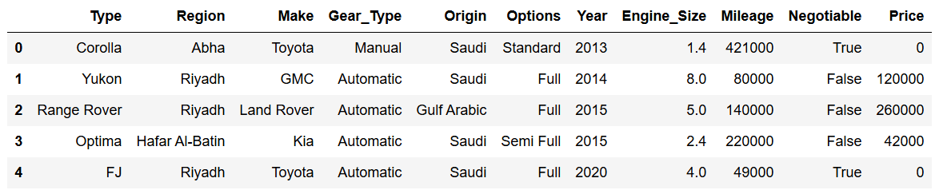
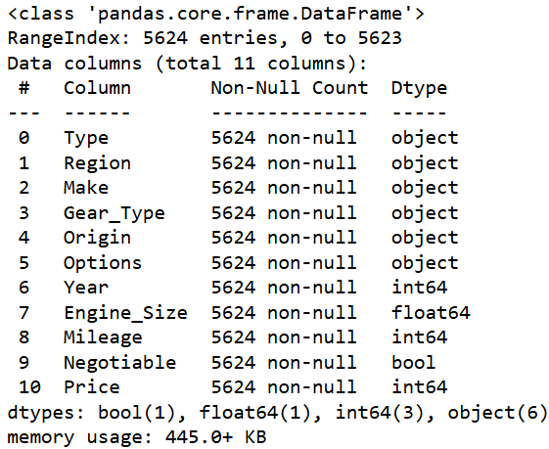
Dataset
Dataset berisi 5624 record mobil bekas yang dikumpulkan dari syarah.com. Setiap baris mewakili mobil bekas. Informasi lain mengenai setiap mobil adalah nama merek, model, tahun pembuatan, asal, opsi, kapasitas mesin, jenis transmisi, jarak tempuh yang ditempuh mobil, harga wilayah, dan harga nego.
Features
Type: Jenis mobil bekas.
Region: Wilayah tempat mobil bekas tersebut ditawarkan untuk dijual.
Make: Nama perusahaan.
Gear_Type: Ukuran jenis gigi mobil bekas.
Origin: Asal mobil bekas.
Options: Opsi mobil bekas.
Year: Tahun pembuatan.
Engine_Size: Ukuran mesin mobil bekas.
Mileage: Jarak tempuh mobil bekas
Negotiable: Benar jika harganya 0, berarti masih bisa dinego.
Price: Harga mobil bekas.

Slide 8
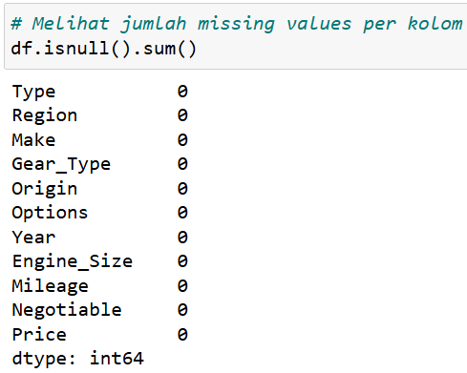
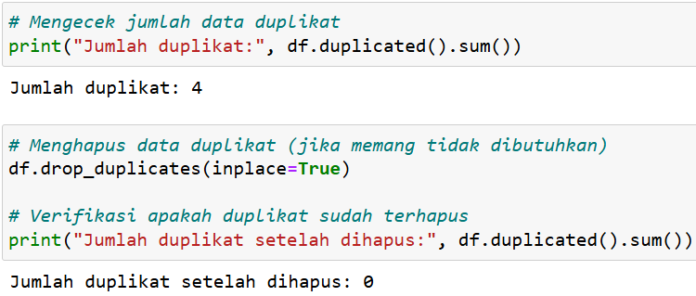
Data Cleaning
Missing Values
Data Duplikat
Setelah melakukan check pada setiap kolom, diketahui bahwa dataset tidak memiliki missing values dan sudah lengkap.
Setelah melakukan check, diketahui bahwa di dalam dataset terdapat 4 data duplikat. Selanjutnya kita lakukan langkah untuk menghapus data duplikat tersebut.

Slide 9
Distribusi Data
Tes Distribusi Normal dan Shapiro-Wilk Test:
Memahami Data: Tes normalitas membantu memastikan bahwa data mengikuti distribusi normal, yang merupakan asumsi penting bagi banyak analisis statistik dan model prediktif.
Validasi Asumsi: Banyak metode statistik, seperti uji parametrik dan analisis regresi, mengandalkan asumsi normalitas.
Optimasi Model: Mengetahui distribusi data memungkinkan kita menentukan apakah perlu melakukan transformasi data (misalnya, log-transformasi) atau memilih model yang lebih sesuai.
Shapiro-Wilk Test: Tes ini sangat sensitif dalam mendeteksi penyimpangan dari distribusi normal, terutama pada sampel berukuran kecil hingga sedang. Tes ini mudah diimplementasikan menggunakan library seperti SciPy dan memberikan p-value yang membantu pengambilan keputusan (misalnya, p-value < 0.05 menunjukkan bahwa data kemungkinan tidak terdistribusi normal).

Slide 10
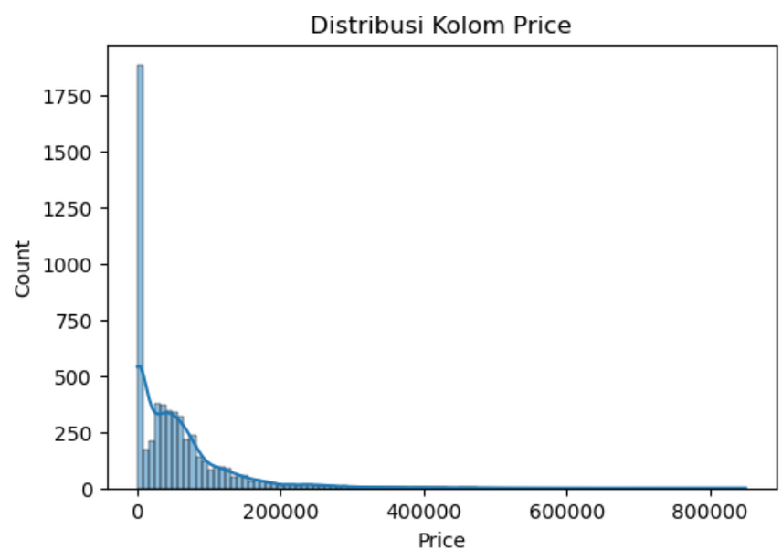
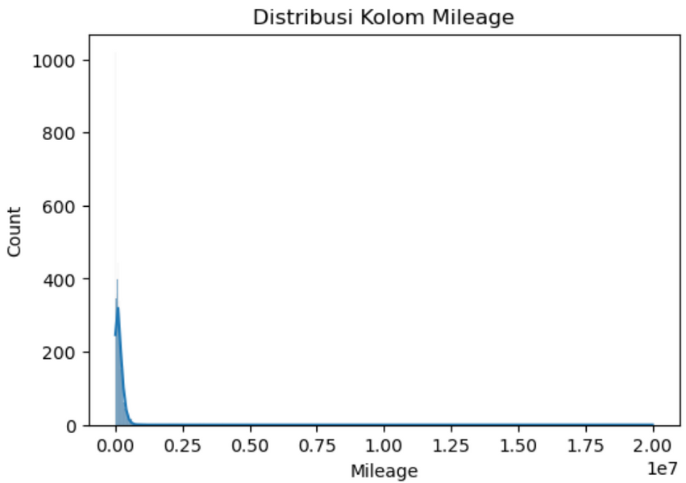
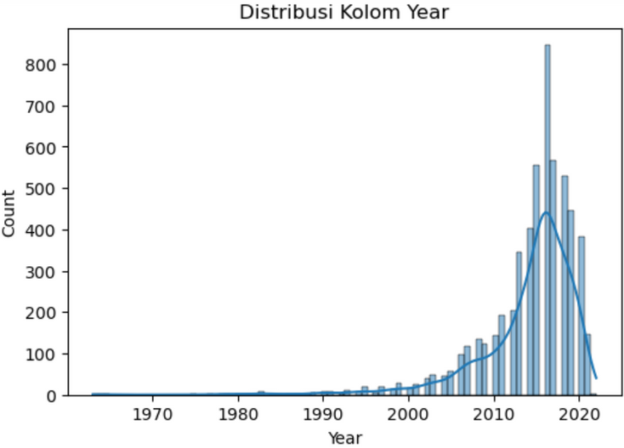
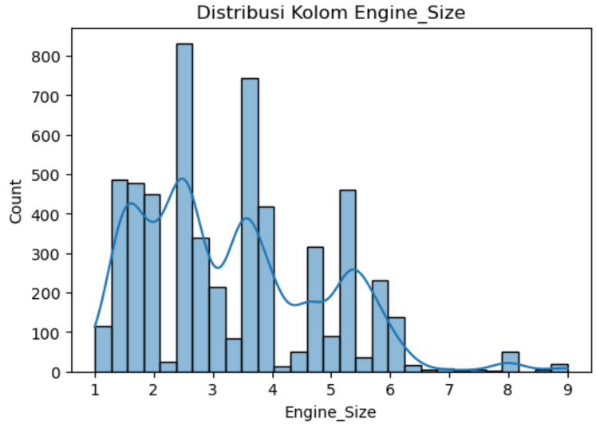
Distribusi Data

Slide 11
Outliers
Menggunakan Metode IQR untuk Deteksi Outliers:
Tidak Bergantung pada Asumsi Normalitas: IQR adalah metode non-parametrik yang tidak memerlukan data terdistribusi normal.
Robust terhadap Outliers: Dengan fokus pada rentang Q1 sampai Q3, IQR mengabaikan nilai ekstrem dan lebih tahan terhadap pengaruh outlier.
Fokus pada Data Tengah: IQR menangkap informasi dari 50% data tengah, memberikan gambaran stabil tentang sebaran data dan membantu mengidentifikasi outliers dengan tepat.

Slide 12
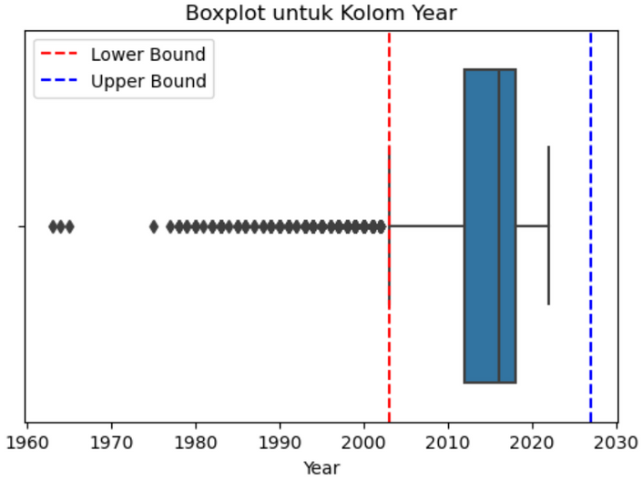
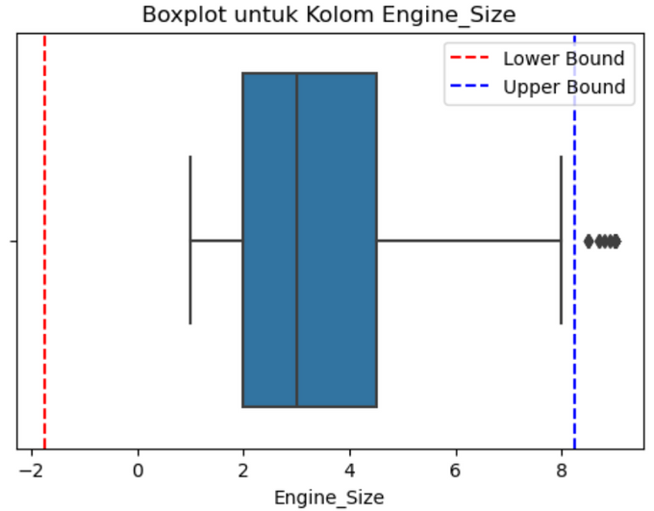
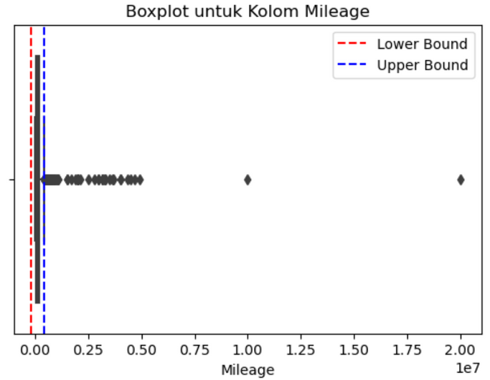
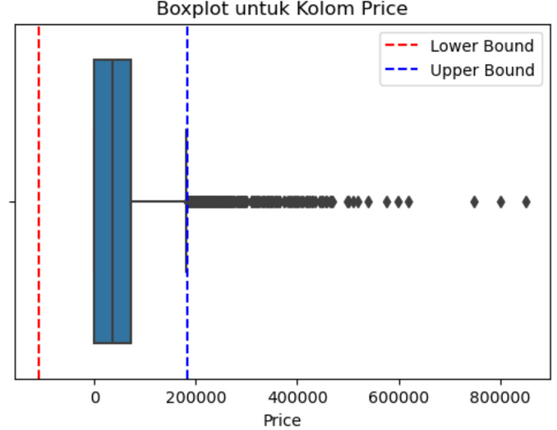
Outliers
Karena datanya tidak terdistribusi normal maka kita akan menggunakan metode IQR untuk mendeteksi outliers.
Berdasarkan apa yang sudah kita deteksi mengenai outliers, maka kita akan mengambil langkah dengan menghapus outliers dengan nilai yang ekstrem saja. Berikut yang akan kita lakukan :
Kolom year : Hapus tahun dibawah 1970, yaitu 1963, 1964, dan 1965.
Kolom engine_size : nilai outliers akan kita pertahankan.
Kolom Mileage : Hapus Mileage diatas 5000000 yaitu 9999999 dan 20000000
Kolom Price : Hapus price diatas 650000

Slide 13
FEATURE SELECTION
&
FEATURE ENGINEERING

Slide 14
Feature Selection
Mengapa diperlukan Feature Selection?
Untuk mendapatkan hasil prediksi yang lebih baik, kita perlu memilih fitur/kolom yang penting dan relevan. Berikut alasannya:
Mengurangi Overfitting:
Dengan mengeluarkan fitur yang tidak relevan atau berisik, model menjadi lebih sederhana dan mengurangi risiko “menghafal” noise dalam data.
Meningkatkan Interpretabilitas:
Memilih fitur-fitur utama membantu kita memahami faktor-faktor kunci yang mempengaruhi harga, sehingga memudahkan penjelasan hasil model kepada pihak terkait.
Menghemat Waktu dan Sumber Daya Komputasi:
Semakin sedikit fitur yang digunakan, semakin cepat proses pelatihan dan prediksi, yang sangat berguna saat menghadapi dataset besar.
Mengatasi Multikolinearitas:
Feature selection dapat mengurangi masalah korelasi tinggi antar-fitur, yang dapat mengganggu stabilitas koefisien dalam model regresi dan menurunkan performa model.

Slide 15
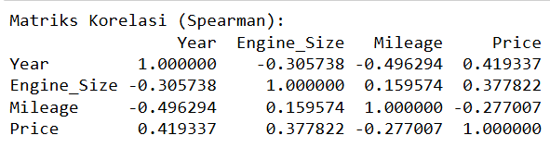
Feature Selection
Kolom target kita adalah price, sedangkan price memiliki nilai 0, price 0 artinya harga mobil masih bersifat dapat ditawar berdasarkan kolom "Negotiable", hal tersebut tidak bisa kita gunakan ke dalam model, maka kita akan hapus baris yang memiliki price 0.
Setelah baris dengan price 0 dihapus, itu artinya kolom negotiable hanya memiliki nilai FALSE, karena hanya memiliki 1 jenis maka kolom ini bisa kita hapuskan saja.
Merapihkan nilai pada kolom Origin dengan mengubah nilai unknown menjadi other saja.
masih terdapat data anomali yaitu anehnya terdapat harga mobil dengan harga 1. baris ini akan kita hapus karena datanya tidak masuk akal dan kemungkinan kesalahan dalam penginputan.
Melakukan pengecekan korelasi dengan metode spearman karena data kita tidak terdistribusi normal

Slide 16
Feature Selection
Korelasi dengan Price:
Year memiliki korelasi positif sebesar 0,42.
Engine_Size memiliki korelasi positif sebesar 0,37.
Mileage memiliki korelasi negatif sebesar -0,27.
Artinya, mobil yang lebih baru cenderung memiliki harga yang lebih tinggi.
Korelasi antara Year dan Mileage:
Terdapat korelasi negatif yang cukup tinggi (-0,49).
Mobil yang lebih tua cenderung memiliki Mileage yang lebih tinggi, sedangkan mobil baru memiliki Mileage rendah.

Slide 17
Feature Engineering
ada beberapa hal yang perlu dilakukan dalam tahapan feature engineering, yang pertama kita perlu melakukan encoding untuk kolom kategorikal dan melakukan standard scaler untuk kolom numerikal.
1.Type, Region, Make akan menggunakan binary encoding karena ada banyak unique values dan tidak memiliki urutan.
2.Gear_Type, Origin, Options akan menggunakan one hot encoding karena sedikit unique values dan tidak memiliki urutan.
3.Year, Engine_Size, Mileage akan menggunakan standard scaler karena fitur-fitur dalam dataset memiliki satuan atau rentang nilai yang berbeda. Membantu untuk beberapa base model seperti Linear Regression, KNN Regressor, Ridge Regression, Lasso Regression, dan Elastic Net. namun tidak terlalu berpengaruh pada tree based model seperti Decision Tree Regressor, Random Forest, AdaBoost, Gradient Boosting, Xtreme Gradient Boosting.

Slide 18
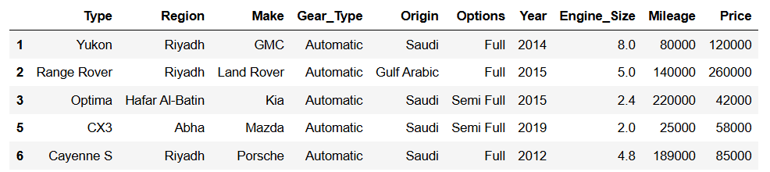
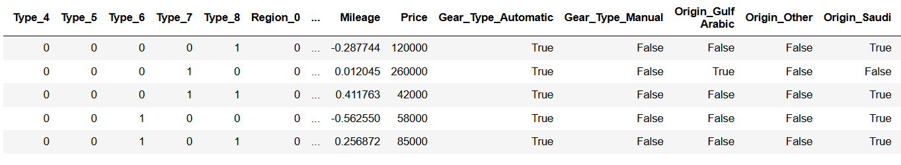
Feature Engineering
Before
After

Slide 19
MODELLING
Regression, 6 Base Models and 4 Ensemble Models

Slide 20
Modelling
kita akan menggunakan base model dan ensemble model, untuk base model yang digunakan adalah Linear Regression, KNN Regressor, Decision Tree Regressor, Rigde Regression, Lasso Regression, Elastic Net.
sedangkan untuk ensemble model yang digunakan adalah Random Forest Regressor, Ada Boost Regressor, Gradient Boosting Regressor, Xtreme Gradient Boosting Regessor.
- RMSE: Menghitung akar rata-rata kesalahan kuadrat, sehingga sangat sensitif terhadap outlier dan memberikan ukuran kesalahan dalam satuan yang sama dengan harga mobil.
- MAE: Mengukur rata-rata selisih absolut antara prediksi dan nilai aktual, memberikan interpretasi yang sederhana dan stabil dari kesalahan prediksi.
- MAPE: Menyajikan kesalahan prediksi dalam bentuk persentase, memudahkan perbandingan performa model secara relatif terhadap nilai aktual.
- R²: Menunjukkan proporsi variabilitas data yang dapat dijelaskan oleh model, memberikan gambaran keseluruhan tentang kekuatan prediktif model.

Slide 21
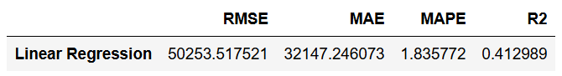
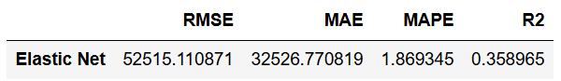
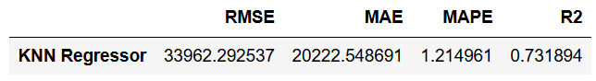
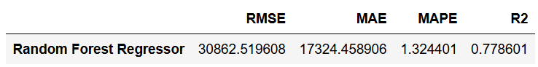
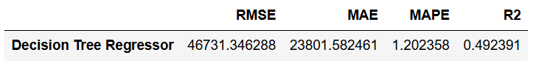
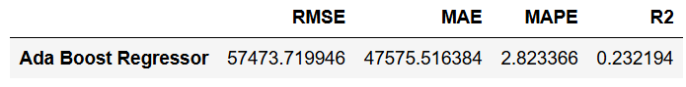
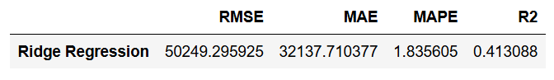
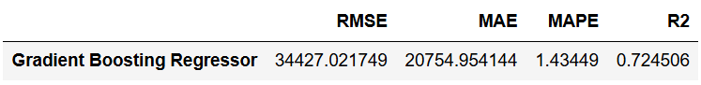
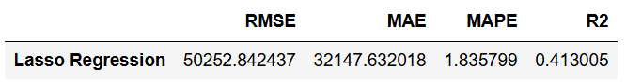
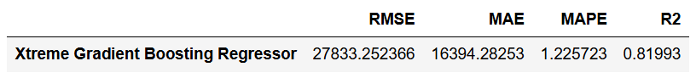
Hasil Model
Setelah melihat hasil yang di dapatkan dari semua model, maka bisa disimpulkan bahwa kita akan menggunakan model Xtreme Gradient Boosting Regressor karena model tersebut memiliki Metrics Evaluation yang paling bagus dibandingkan dengan model-model lainnya.

Slide 22
Kepercayaan Model
Kriteria Kepercayaan Model:
Model dapat dipercaya jika:
Data training representatif dan mencakup variabilitas dunia nyata.
Asumsi model terpenuhi (misalnya, linier untuk Linear Regression).
Hasil validasi dan cross-validation konsisten (misalnya, RMSE, MAE, R² yang stabil).
Data baru memiliki karakteristik yang mirip dengan data training.
Model tidak dapat dipercaya jika:
Data baru out-of-distribution atau memiliki pola berbeda dari data training.
Terjadi overfitting (model menghafal noise) atau underfitting (model terlalu sederhana).
Data bermasalah, misalnya banyak noise, missing values, atau kesalahan pencatatan.

Slide 23
HYPERPARAMETER TUNING
Random Search using RandomizedSearchCV

Slide 24
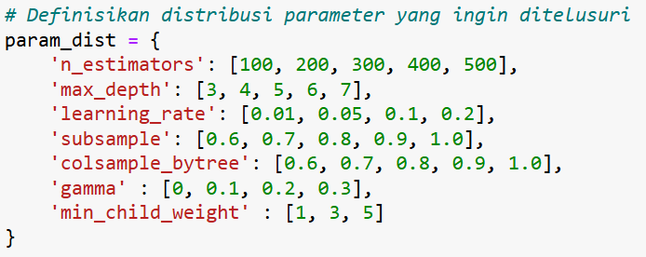
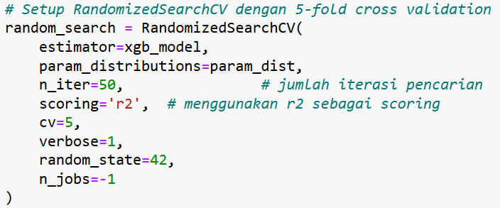
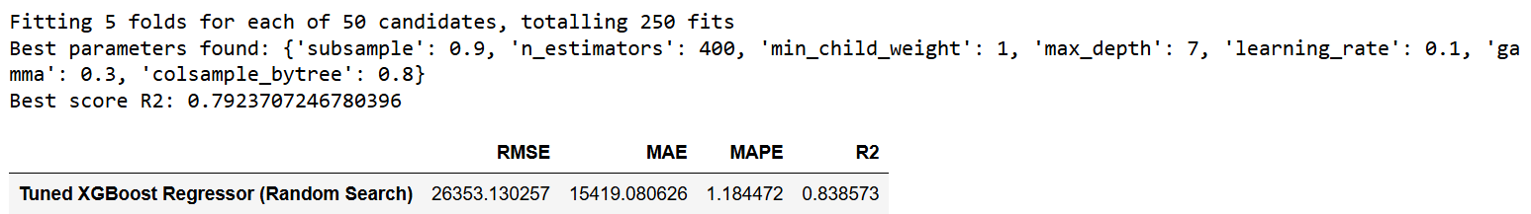
Random Search
Langkah selanjutnya adalah melakukan Hyperparameter Tuning terhadap model yang kita pilih. Metode Hyperparameter Tuning yang dipilih adalah dengan Random Search, tujuannya adalah agar pencarian bisa menjadi lebih cepat dibandingkan jika kita menggunakan Grid Search.

Slide 25
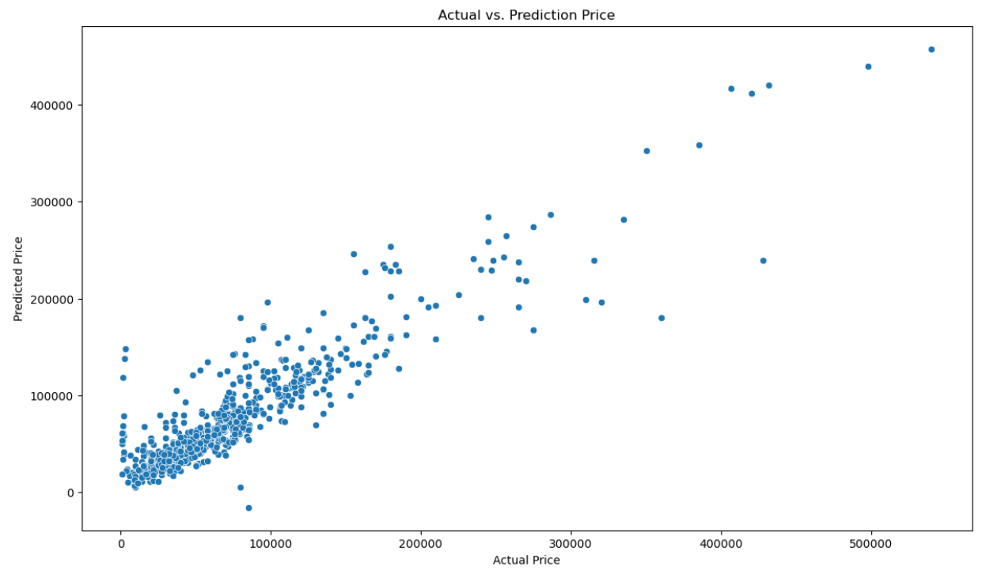
Nilai Aktual VS Nilai Prediksi
- Sebaran titik cenderung mengikuti garis diagonal, menandakan model sudah menangkap tren utama.
- Masih ada penyebaran yang cukup lebar, terutama di rentang harga tinggi, menunjukkan beberapa prediksi meleset jauh.
- Banyak titik terkonsentrasi di harga rendah, menandakan dominasi data pada rentang tersebut.
- Model bisa ditingkatkan lebih lanjut (misalnya lewat tuning hyperparameter atau penambahan fitur) untuk mengurangi error.

Slide 26
FEATURE IMPORTANCE
&
SAVE MODEL

Slide 27
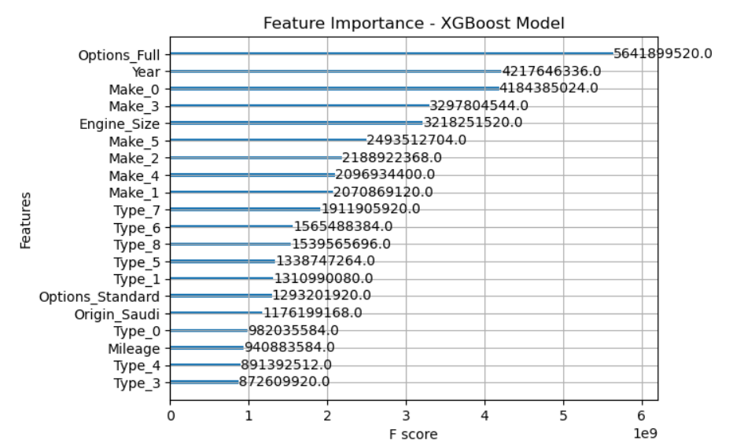
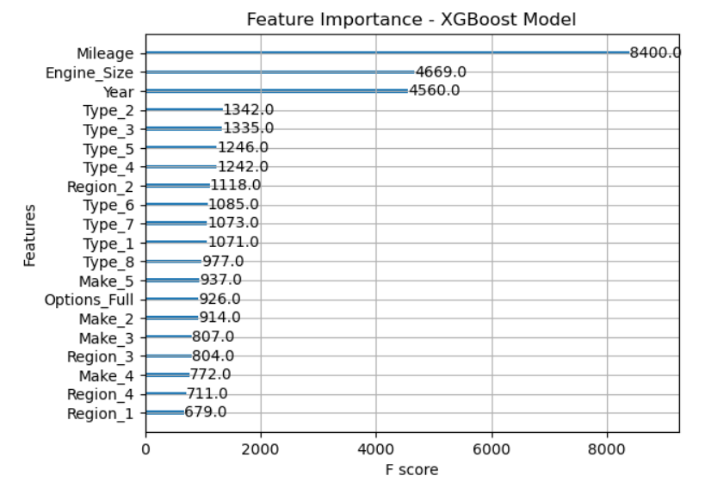
Feature Importance
importance_type = gain
importance_type = weight
Dari feature importance di atas, dapat diketahui bahwa fitur Make, Year, dan Engine_Size sangat memengaruhi model. karena ketiganya memiliki frekuensi kemunculan yang tinggi dalam trees dan memberikan peningkatan akurasi ketika fitur digunakan untuk split.

Slide 28
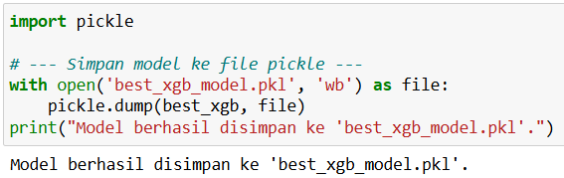
Save Model
Langkah selanjutnya adalah menyimpan model dengan menggunakan pickle, disini format penyimpanannya bisa dengan .pkl atau dengan .sav, utamanya menggunakan .pkl

Slide 29
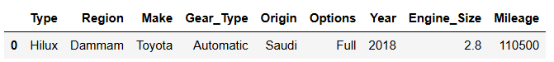
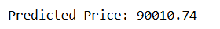
Tes Prediksi
Untuk percobaan, kita akan memberikan model sebuah data yang kemudian akan digunakan untuk menghasilkan prediksi terhadap nilai price yang cocok untuk mobil tersebut.

Slide 30
CONCLUSION

Slide 31
Kesimpulan
- Solusi yang Dikembangkan: Model prediksi harga mobil bekas berbasis XGBoost yang telah dioptimalkan melalui hyperparameter tuning.
- Proses Pengolahan Data: Data telah dibersihkan (penghapusan duplikat, outlier, nilai tidak logis) dan diolah (encoding, scaling) sehingga siap untuk pemodelan.
- Evaluasi Model: Performa model ditunjukkan oleh nilai R² mendekati 0.84 dan penurunan error (RMSE, MAE, MAPE,R2) setelah tuning.
- Dampak Bisnis: Penetapan harga yang lebih transparan dan wajar, Efisiensi operasional dan waktu dalam transaksi, Optimasi margin keuntungan dan dasar pengambilan keputusan berbasis data.

Slide 32
Saran
• Rekomendasi Peningkatan:
Perluas dataset untuk mencakup segmen pasar yang lebih beragam.
Lakukan retraining dan validasi model secara berkala.
Integrasikan feedback loop dari transaksi nyata.
Eksplorasi metode lanjutan (seperti hybrid atau deep learning) untuk menangani kompleksitas data.
Tambahkan fitur kontekstual seperti indikator ekonomi, tren musiman, dan lokasi penjualan.

Slide 33
TERIMA KASIH

